Slide 1
IncidentLens
AI hỗ trợ phân tích sự cố giao thông
và kiểm duyệt bằng chứng
P-076
Demo Day
Notes:
Thời lượng: 45 giây.
Mở đầu: Khi cần điều tra một tình huống giao thông, video và telemetry thường nằm ở các màn hình khác nhau. IncidentLens gom bằng chứng và bản nháp báo cáo vào một workspace để người kiểm duyệt đối chiếu. Đây là sản phẩm Team P-076, đề tài RAV-18. AI hỗ trợ phân tích, người có quyền chịu trách nhiệm quyết định phê duyệt.
Ngày Demo Day: để trống theo yêu cầu. Chữ P-076 là wordmark tạm cho nhóm, chưa phải logo chính thức.
Nguồn: README.md, WORKLOG.md, api/main.py.

Slide 2
Vấn đề
Người phân tích sự cố
Video dài. Log rời rạc.
Khó đối chiếu bằng chứng
Khó kiểm tra kết luận
Notes:
Thời lượng: 50 giây.
Người dùng mục tiêu là người phân tích video/telemetry và người duyệt báo cáo sự cố. Với mỗi hồ sơ, họ phải tìm thời điểm liên quan, đối chiếu nhiều nguồn và giải thích căn cứ kết luận. Thiếu liên kết giữa báo cáo với bằng chứng làm việc rà soát khó hơn.
Chưa có khảo sát định lượng, số người dùng hay đo thời gian thao tác được xác nhận. Không nói sản phẩm giảm bao nhiêu phần trăm thời gian. Chúng tôi chọn mô tả pain point cụ thể thay vì dùng số liệu không có nguồn.
Nguồn: README.md, docs/architecture_diagram.md.

Slide 3
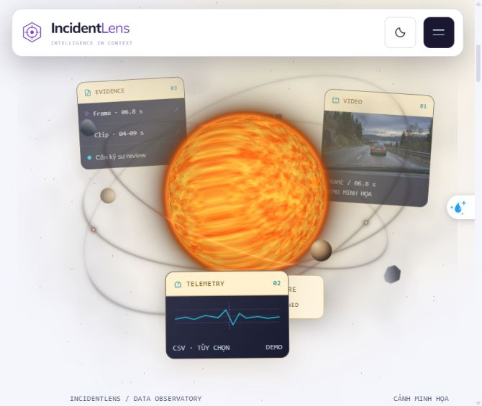
Giải pháp
Video + telemetry
Bằng chứng đối chiếu
Báo cáo có kiểm duyệt
Notes:
Thời lượng: 50 giây.
IncidentLens tiếp nhận MP4 và CSV tùy chọn. Worker phân tích dữ liệu với Qwen, lưu bằng chứng và báo cáo nháp. Người dùng xem lại nguồn, sửa báo cáo rồi gửi duyệt. Điểm tập trung của sản phẩm là liên kết bằng chứng với quy trình review và lịch sử thay đổi. Đây là mô tả thiết kế và chức năng hiện có, chưa phải kết luận so sánh có benchmark với mọi giải pháp trên thị trường.
Ảnh là screenshot lưu trong repo, có thể dùng dữ liệu demo.
Nguồn ảnh: frontend/docs/assets/landing-sun.png. Nguồn: README.md.

Slide 4
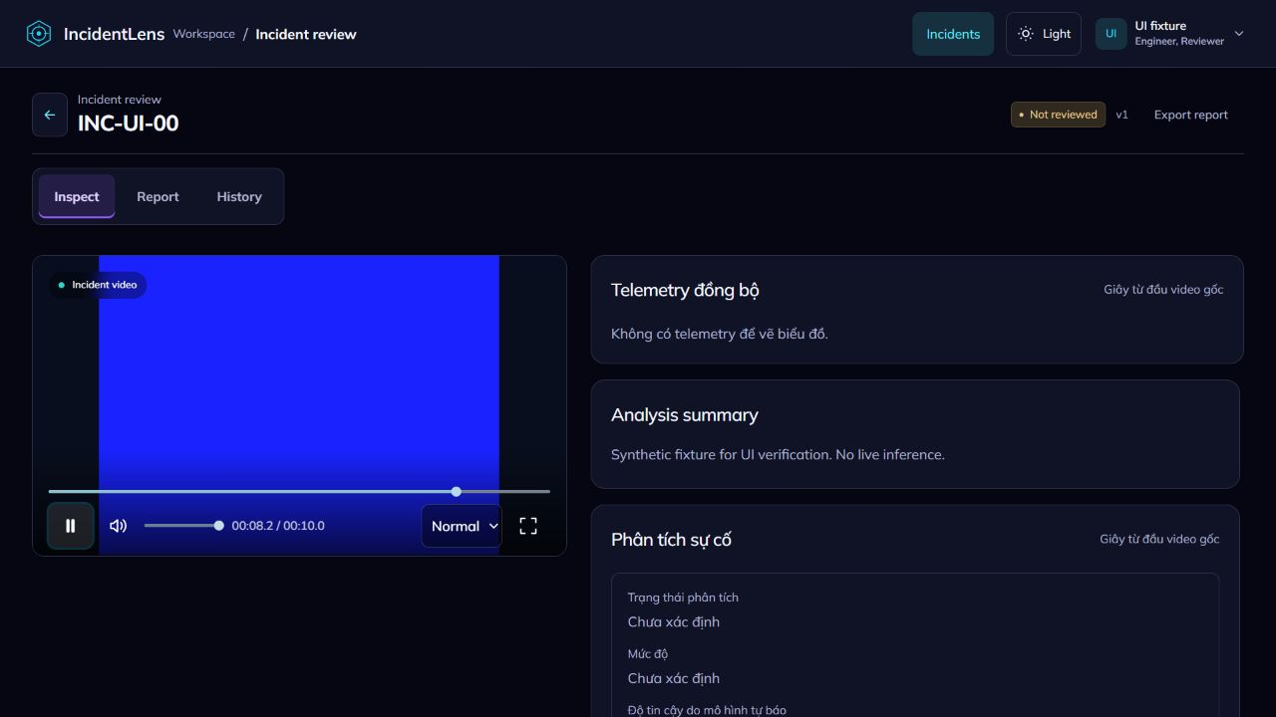
Sản phẩm
Upload / Phân tích / Kiểm tra / Duyệt
Notes:
Thời lượng: 55 giây.
Dẫn người xem qua luồng upload, phân tích, kiểm tra và duyệt. Nhấn vào workspace: video, bằng chứng và báo cáo ở cạnh nhau. Người kiểm duyệt có thể quay về hình ảnh nguồn để đánh giá nhận định của AI. Trạng thái xử lý job và trạng thái review tách riêng.
Ảnh là bản chụp giao diện có sẵn, không phải video kết quả chạy mới trong buổi tạo slide.
Nguồn ảnh: frontend/docs/ui-fix-evidence/review-desktop.png. Nguồn: frontend/README.md, api/main.py.

Slide 5
Kiến trúc
Frontend
Backend API
Worker
Media
Database
Ollama/Qwen
LangGraph
Vector Store
External APIs
Nét đứt: chưa tích hợp
Notes:
Thời lượng: 50 giây.
Frontend dùng Next.js; API FastAPI xử lý auth, validation, upload, báo cáo. API ghi job vào SQLite hoặc PostgreSQL. Worker claim job, đọc media, trích frame và gọi Ollama/Qwen, sau đó lưu kết quả. Queue trong database giúp giữ trạng thái và lease mà chưa cần Redis. API/worker cần dùng chung media storage.
Đường nét đứt là phần chưa tích hợp. LangGraph hiện chỉ là StateGraph mẫu, router chat chưa mount vào API chính. Không nói đã chọn LangGraph để điều phối video: pipeline đang chạy bằng worker Python. Vector Store chưa có implementation. MVP xử lý media trực tiếp nên chưa có lý do chọn Chroma hay Pinecone.
Nguồn: docs/architecture_diagram.md; backend/worker.py; backend/agents/graph.py; api/main.py; requirements.txt.

Slide 6
Cách tiếp cận AI
Frame + CSV
Qwen
JSON
Prompt có evidence ID
analyze
respond
LangGraph mẫu
Recall / precision / p95: chưa đo
Notes:
Thời lượng: 55 giây.
Luồng Qwen nhận các frame có evidence ID, mốc thời gian và telemetry khi phù hợp. Prompt yêu cầu JSON theo schema, mô tả tiếng Việt, trạng thái DRAFT và nêu điểm chưa biết. Với trigger_memory, ứng dụng duy trì lịch sử quan sát theo trigger rồi gửi lại trong request vì model API là stateless. Backend kiểm tra kết quả và bằng chứng trước khi ghi báo cáo. Không gọi đây là RAG hay trí nhớ được huấn luyện trong trọng số.
Graph LangGraph phía dưới chỉ thể hiện module mẫu: analyze chuyển respond khi không lỗi, có lỗi thì kết thúc. Node hiện chưa gọi LLM.
Đánh giá dự kiến: candidate recall, evidence precision/recall, độ đúng mốc thời gian, mức chấp nhận của chuyên gia, p95 latency và chi phí. Manifest hiện có 0 case chuyên gia. pass@k/RAGAS chưa đo và chưa phù hợp để công bố khi chưa có retrieval/golden dataset.
Nguồn: backend/prompts/ollama_incident.txt; backend/services/evidence_validation.py; backend/agents/graph.py; eval/protocol.md; eval/datasets/manifest.json.

Slide 7
Điểm nổi bật kỹ thuật
CI
Ruff + pytest
TypeScript + build
Guardrail
Prompt + code
Coverage / hiệu năng: chưa đo
Notes:
Thời lượng: 50 giây.
Workflow CI hiện cấu hình trên push và pull request vào main/develop, chạy self-hosted runner. Các bước gồm Ruff, pytest, kiểm tra FFmpeg, typecheck, ESLint, regression checks và frontend build. Đây là cấu hình CI, không phải xác nhận một CI run vừa pass hay pipeline deploy tự động đã hoạt động.
Hai lớp guardrail: prompt yêu cầu evidence ID, không suy đoán quan sát chưa thấy, giữ uncertainty và bản nháp. Code kiểm tra schema, evidence/time window và quyền truy cập, đồng thời quản lý phiên bản/audit. Hai lớp giảm lỗi nhưng không bảo đảm model luôn đúng.
Chưa có báo cáo coverage hay benchmark hiệu năng hiện hành. Không đọc target trong eval/results/report.md thành kết quả thực tế.
Nguồn: .github/workflows/ci.yml; backend/prompts/ollama_incident.txt; backend/services/evidence_validation.py; backend/services/vlm_provider.py; eval/results/report.md.

Slide 8
Demo video
Notes:
Thời lượng dành riêng: 150 giây.
Phần nội dung slide được để trống theo yêu cầu của người dùng, chờ video/link sau. Khi có video, nhúng MP4 hoặc thêm QR đến YouTube. Không dùng ảnh chụp thay cho bằng chứng chạy thực tế.
Kịch bản quay 2 phút 30 giây: 0:00–0:20 giới thiệu hồ sơ và upload MP4/CSV; 0:20–0:45 gửi phân tích và xem tiến độ; 0:45–1:30 mở video, timeline, evidence và đối chiếu nguồn; 1:30–2:05 sửa báo cáo và gửi duyệt; 2:05–2:30 dùng tài khoản có quyền để minh họa quyết định và lịch sử. Nếu cắt thời gian chờ, ghi rõ trong video.
Backup ba tầng: ứng dụng live đã warm model và mở sẵn hồ sơ; MP4 quay sẵn chạy offline; screenshot và báo cáo có sẵn. Nếu chưa có video tại Demo Day, dùng live walkthrough với cùng kịch bản. Không tuyên bố video đã được quay hoặc kiểm tra.

Slide 9
Thách thức và bài học
Ngữ cảnh video
Memory theo trigger
Suy luận kéo dài
Worker bất đồng bộ
Nếu làm lại: khóa golden dataset sớm
Notes:
Thời lượng: 40 giây.
Một thách thức thiết kế là model nhìn từng batch trong khi sự cố diễn tiến theo thời gian. Ứng dụng duy trì ngữ cảnh theo trigger và yêu cầu đối chiếu toàn bộ chuỗi quan sát. Những ghi chú của model vẫn có thể sai nên cần nguồn bằng chứng và giữ uncertainty.
Một thách thức vận hành là tách API, worker và inference: có API phản hồi không có nghĩa job sẽ hoàn tất. Cần kiểm tra đường đi đầy đủ và media dùng chung.
Nếu làm lại, ưu tiên khóa golden dataset và quy trình review chuyên gia sớm hơn, rồi mới tối ưu sampling/concurrency theo recall và tài nguyên thực đo. Đây là bài học từ cấu trúc triển khai và khoảng trống đánh giá, không phải số liệu khảo sát người dùng.
Nguồn: backend/prompts/ollama_incident.txt; docs/architecture_diagram.md; eval/protocol.md.

Slide 10
Team và bước tiếp theo
namhv521 AI / tích hợp
hongneuk65 Frontend
hoang9605 Backend
LeTuanDat Model
Tiếp theo: benchmark chuyên gia
Cảm ơn! Q&A
Notes:
Thời lượng: 55 giây, gồm phần mời Q&A.
Thành viên theo tên và tài khoản được ghi nhận trong Git/worklog: Nam Hoang (namhv521/susois) tích hợp và pipeline AI; Nguyễn Văn Hồng (hongneuk65) frontend và UX; Nguyễn Hoàng (hoang9605) backend/tài liệu; LeTuanDat/TuanDatt08 tích hợp model. Đây là đóng góp quan sát từ repo, cần nhóm xác nhận phân công chính thức trước buổi thi.
Bước tiếp theo: bổ sung tập dữ liệu được phép dùng, chuyên gia gán nhãn, khóa cấu hình benchmark và đo chất lượng/latency/chi phí. Sau đó kiểm chứng end-to-end deployment và hoàn thiện demo video. Không hứa RAG hoặc LangGraph integration khi chưa có nhu cầu rõ.
URL trải nghiệm và vùng QR để trống theo yêu cầu, không dẫn đến localhost hoặc URL chưa xác minh. Cảm ơn BGK và mời câu hỏi về nguồn bằng chứng, giới hạn model và cách đánh giá.
Nguồn: WORKLOG.md, git log, README.md, eval/protocol.md.

